Slide 1
Романтизм в музиці
Підготували учениці 9класу
Кисленко є.

Slide 2
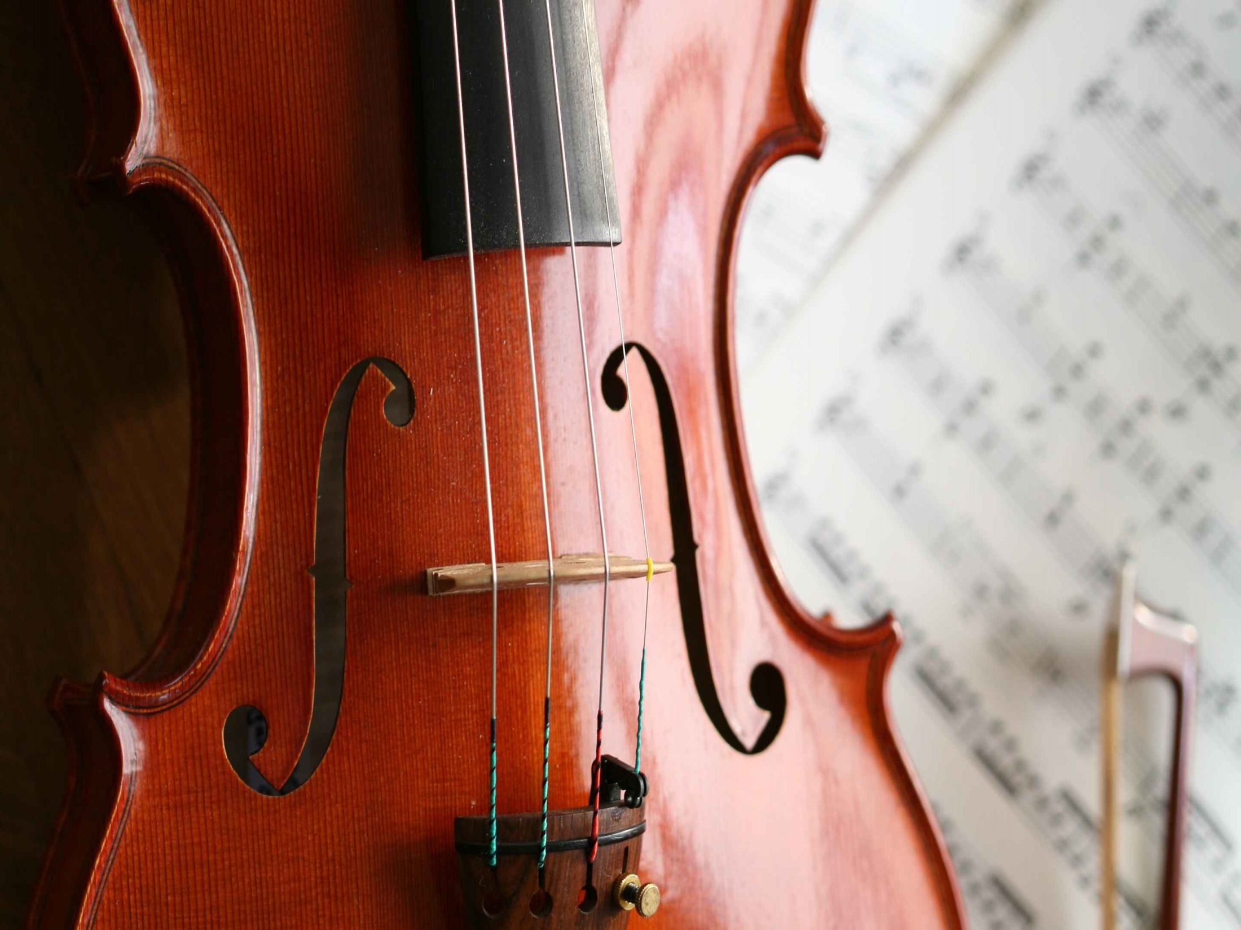
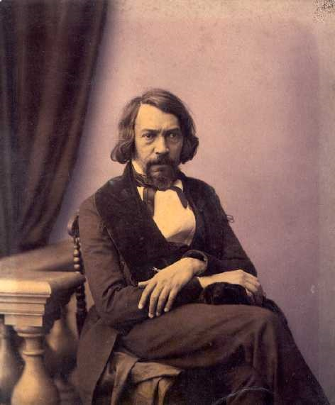
Музичний Романтизм, як художній напрямок, постав на початку XIX століття під впливом раннього німецького літературно-філософського романтизму (Ф. В. Шеллінг, Жан Поль та ін.); надалі розвивався в тісному зв'язку з різними течіями літератури, живопису і театру (Дж. Г. Байрон, Делакруа, Г. Гейне, А. Міцкевич та ін.).

Slide 3
Періодизація

Slide 4
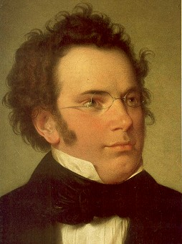
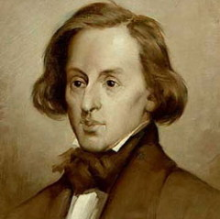
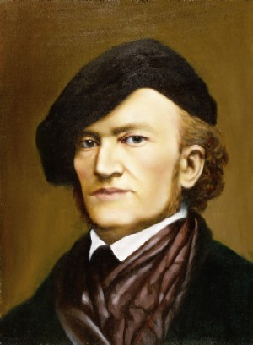
Музичний романтизм умовно поділяють на три етапи. Початковий етап музичного романтизму пов'язаний з творчістю Ф. Шуберта, Н. Паганіні, Дж. Россіні та інших. Наступний етап (1830 — 1850-ті рр.) пов'язаний з творчістю Ф. Шопена, Р. Шумана, Г. Берліоза, Ф. Ліста, Дж. Верді. Пізній етап продовжувався до кінця XIX століття і представлений творчістю Й. Брамса, А. Брукнера, Р.Вагнера та інших.

Slide 5
Образна сфера та естетика

Slide 6
У порівнянні з попередніми епохами, музичний романтизм вирізняється глибшим розкриттям індивідуального світу особистості, висуванням психологічно складного, відзначеними рисами роздвоєності ліричного героя. При цьому ставлення романтиків до традицій класицизму було неоднозначним: у творчості Шуберта, Шопена, Мендельсона, Брамса ці традиції органічно перепліталися з романтичними, у творчості Шумана, Ліста, Вагнера, Берліоза вони радикально переосмислювалися.

Slide 7
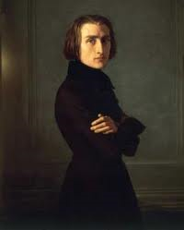
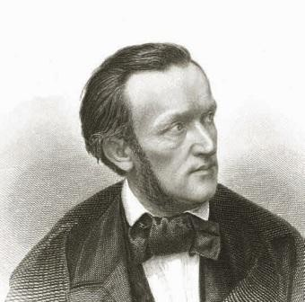
Провідною стала тема особистої драми самотнього, непорозумілого художника, тема безмовної любові й соціальної нерівності. У творчості ряду композиторів ця тематика набуває рис автобіографічності (Шуберт, Шуман, Берліоз, Ліст, Вагнер).
Важливим моментом естетики музичного романтизму стала ідея синтезу мистецтв, що знайшла найяскравіше вираження в оперній творчості Вагнера й у програмній музиці (Ліст, Шуман, Берліоз), котра відзначається більшою розмаїтістю джерел програми (література, живопис, скульптура й ін.). Виразні прийоми, що постали в рамках програмної музики, проникнули в непрограмні твори, що сприяло посиленню їхньої образної конкретності, індивідуалізації драматургії.

Slide 8
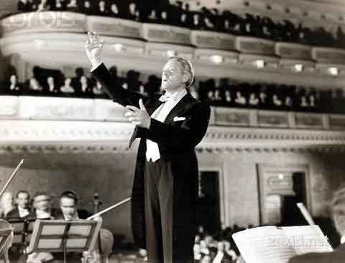
По-новому, з небаченої до того конкретністю, мальовничістю й натхненністю, відтворять романтики образи природи. Із цією образною сферою тісно зв'язаний розвиток жанрового й лірико-епічного симфонізму (одне з перших творів - «Велика симфонія» C-dur Шуберта).
Різноманітно трактується романтиками сфера фантастики — від витонченої скерцозності, народної казковості («Сон у літню ніч» Мендельсона, «Вільний стрілець» Вебера) до гротеску («Фантастична симфонія» Берліоза, «Фауст-симфонія» Ліста).

Slide 9
Виникнення національних шкіл

Slide 10
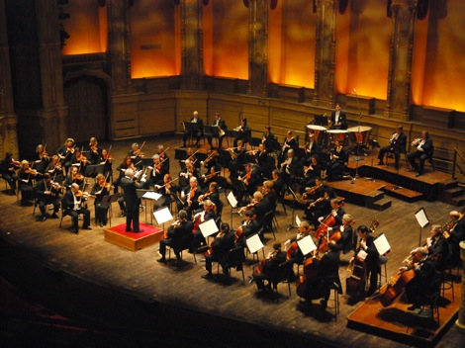
Інтерес до народної творчості у його національно-самобутніх форм значною мірою стимулював виникнення в руслі романтизму нових композиторських шкіл. В середині XIX століття постають національні школи:
польської (Ф. Шопен, С. Монюшко),
чеської (Б. Сметана, А. Дворжак),
угорської (Ф. Ліст),
пізніше, до кінця XIX століття у руслі романтизму постали:
норвезька (Е. Гріг),
іспанська (Альбеніс),
фінська (Я. Сібеліус)

Slide 11
В романтичному ключі проходить і становлення української композиторської школи, зокрема у 1863 році С. Гулак-Артемовський написав першу українську оперу, а з 1870-х до українського фольклору і поезії звертаються Микола Лисенко, Анатоль Вахнянин та інші.

Slide 12
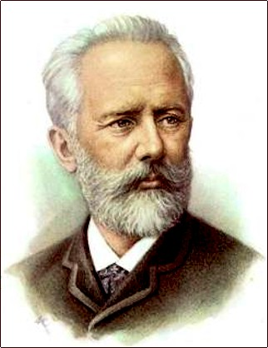
Що стосується російської музики, то російські музикознавці вказують на переважання естетики реалізму, проте відмічають стикання з романтизмом у творчості П.І. Чайковського, О. М. Скрябіна, С. В. Рахманінова, М. К. Метнера.
Розвиток музичного романтизму мав свою специфіку в інших європейських країнах. У Німеччині й Австрії музичний романтизм був нерозривно пов'язаний з німецькою ліричною поезією (що визначила в цих країнах розквіт вокальної лірики), у Франції - з досягненнями драматичного театру.

Slide 13
Музична мова

Slide 14
Нові теми й образи зажадали від романтиків розробки нових засобів музичної мови й принципів формоутворення. Поряд з методом образних антитез великого значення набуває і метод послідовної еволюції та трансформації образів, що спричинив появу техніки лейтмотивів (найбільш розгалуженої - у творчості Вагнера), та монотематизму (Ф. Ліст). Романтичній музиці також властива індивідуалізація мелодики і впровадження мовних інтонацій, розширення тембрової й гармонічної палітри музики. Так, наприклад у симфонічній творчості таких композиторів, як Берліоз, Вагнер, Малер спостерігається тенденція до розширення складу симфонічного оркестру за рахунок введення видових дерев'яних духових, а іноді й розширення групи мідних та ударних інструментів. Гармонічна система збагачується натуральними ладами, барвистими зіставленнями мажору й мінору й т.д., а в кінці XIX століття процес її розширення підготував повну відмову від неї наступників німецьких романтиків - композиторів нововіденської школи.

Slide 15
Послідовники

Slide 16
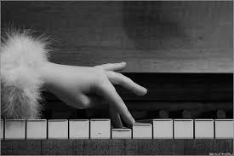
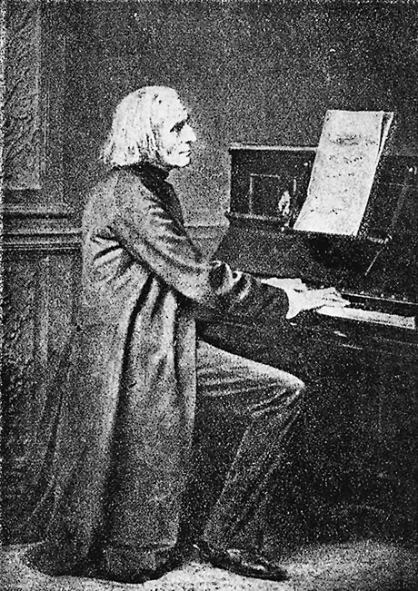
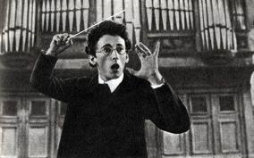
Музика романтизму, будучи провідним напрямком у мистецтві 19 століття, на пізньому своєму етапі породила нові напрямки й течії в музичному мистецтві - веризм, імпресіонізм, експресіонізм. Музика XX століття багато в чому розвивається під знаком заперечення ідей романтизму, однак його традиції живуть у рамках неоромантизму.

